Slide 1

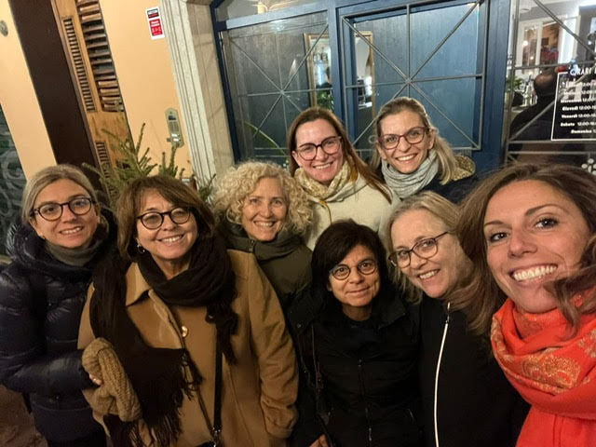
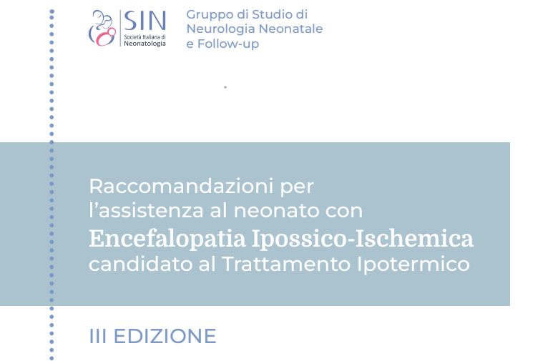
1° Webinar SIN Veneto 19 marzo ore 17:00-19.00
Raccomandazioni SIN per il neonato candidato al trattamento ipotermico:
quando trasferire il neonato al centro di riferimento.
Moderano:
Prof Daniele Trevisanuto
Direttore USD Servizio di Trasporto Urgenza Emergenza Neonatale Padova
Dott Carlo Alberto Forcellini
Resp. del Servizio di Trasporto Urgenza Emergenza Neonatale Verona
Paola Cavicchioli
Direttrice UOC Pediatria Ospedale dell'Angelo Mestre

Slide 2
3. Aggiornamento indirizzario
Centri Nascita della propria regione
Update 28.02.2025

Slide 3
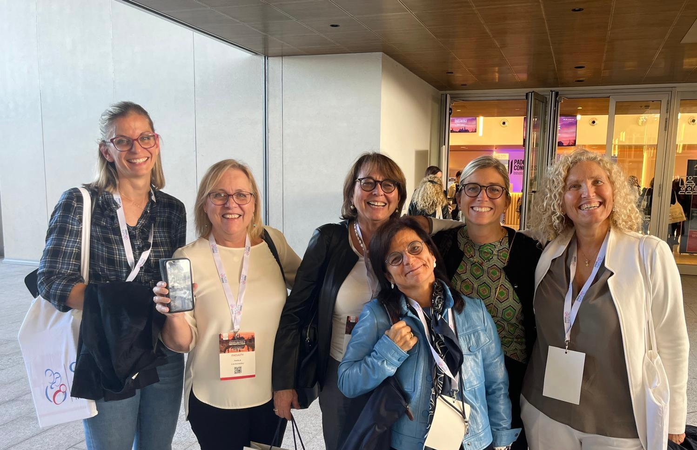

Slide 4
4. Raccolta dati su situazione profilassi con il Nirsevimab (vedi questionario allegato)
Update 31.03.2025

Slide 5
5. Valutazione delle problematiche riguardo la partecipazione al network INNSIN.
Individuazione di un referente regionale responsabile di INNSIN
Update 31.03.2025

Slide 6
6. Situazione BLUD nella propria regione: presenza e numero di banche nella propria regione, approvvigionamento delle TIN, costi
Update 30.04.2025

Slide 7
7. Ruolo nella prevenzione:
- PAA (quanti Centri aderenti)
- quanti Centri hanno visite neonatologiche post dimissione

Slide 8
8. Organizzazione Congresso Regionale (o Interregionale) SIN
Comunicazione data

Slide 9
9. Contribuiti scientifici per SINInforma

Slide 10
10. Aggiornamento Sito Web sezione regionale

Slide 11
Grazie !

